Slide 1


Proiect TSS
Tema 12 – Prezentarea unui articol stiintific: Resolving cross-site scripting attacks through genetic algorithm and reinforcement learning
Echipa: Fanica Narcis (344), Nastase Antonio (344), Nicolae Constantin Eduard (344), Paun Andrei (344), Udriste Mihai (344)

Slide 2
Context
Datorita cresterii gradului de utilizare a aplicatiilor web, testarea manuala pentru vulnerabilitati a devenit dificila
Un atacator poate exploata aceste erori in design sau implementare pentru a expune nu doar sistemul in sine, ci si sisteme auxiliare
Una dintre cele mai comune vulnerabilitati este cross-site scripting (XSS), o tehnica de a atasa un malware unui site nemalitios.

Slide 3
Clasificare XSS
Din punct de vedere functional
Stocat: o aplicatie retine date posibil nesigure, ce vor fi incluse in raspunsurile HTTP ulterioare
Reflectat: o aplicatie primeste date posibil nesigure, ce sunt utilizate instant in raspunsul HTTP
Bazat pe DOM: Utilizarea DOM-ului si a JavaScript pentru a executa cod malitios dynamic
Din punct de vedere al tintei atacului
Client: codul malitios este furnizat de un alt utilizator
Server: codul malitios provine de pe server

Slide 4
Tehnici de analiza vulnerabilitati XSS
Analiza statica: codul sursa este testat fara a fi executat
Analiza dinamica: testare prin executatea codului sursa
Analiza hibrida: o combinatie intre cea statica si dinamica
Analiza prin invatare automata: nu este suficient de adaptabila la noile tipuri de atacuri

Slide 5
Modelul de analiza prezentat in articol
Utilizeaza algoritmi genetici si invatare ranforsata pentru detectarea de vulnerabilitati la XSS
Algoritmi genetici sunt o tehnica inspirate din selectia naturala, reprezentand o modalitate optima de a parcurge o baza de informatii
Invatarea ranforsata permite unui sistem sa interactioneze cu un alt sistem, fiind recompensat dupa fiecare actiune corecta. Aceasta permite rezolvarea unor probleme pentru care este greu de definit formatul unei solutii

Slide 6
Algoritmi genetici in XSS
Identifica cei mai potriviti cromozomi (un string binar) din solutia optima, indicand daca o caracteristica se afla in codul testat
Operatia de incrucisare a genelor asigura ca un cromozom copil are cel putin acelasi grad de fitness ca si parintii
Algoritmi genetici sunt cea mai potrivita schema de cautare informata pentru contextul dat, deoarece cromozomii folositi in problema curenta nu pot fi reprezentati nici ca valori continue (Evolutia Diferentiala), nici ca arbori (Programare genetica)

Slide 7
Invatare ranforsata in XSS
Modalitatile de exploatare XSS sunt diverse si in continua aparitie, acestea fiind postate online cu scopul realizarii unor sisteme de detectie si aparare.
Fluctuatiile in astfel de baze de date generate de numarul foarte mare de noi intrari si lipsa de omogenitate a atacurilor XSS face detectia acestora o problema ideala pentru invatarea ranforsata
Articolul dat propune o metoda adaptiva de procesare a noilor atacuri XSS, acestea facilitand optimizarea hiperparametrilor modelului aferent

Slide 8
Cercetare in domeniul atacurilor XSS
Vrbančič et al. (2018) propune o modalitate de antrenare a unei retele neuronale adanci inspirata din comportamentul pasarilor pentru a detecta site-uri de phising
Su and Wassermann (2006) descriu o tehnica de preventie a atacurilor prin injectia unei comenzi malitioase (CIA) utilizand tehnici de parsare a compilatoarelor.
Stasinopoulos et al. (2015) introduc de asemenea un tool contra CIA, prin simularea unor astfel de atacuri in 3 pasi: identificarea unui mediu de atac (attack vector), identificarea unei vulnerabilitati, lansarea mai multor tipuri de atacuri si analiza lor.

Slide 9
Cercetare in domeniul atacurilor XSS (2)
Takamatsu et al. (2012) propune o metoda de preventie a atacului de fixare a sesiunii, ce presupune obtinerea unui id de sesiune al unui utilizator legitim, presupunand ca sistemul nu il regenereaza la logare
Everett (2006) discuta securitatea sistemelor bazate pe LDAP, un protocol de autentificare la o sursa centrala de date
Shahriar and Zulkernine (2008) propune o tehnica impotriva SQL Injection ce utilizeaza, de asemenea, algoritmi genetici

Slide 10
Cercetare in domeniul analizei XSS
Wagner et al. (2005) afirma ca analiza statica si dinamica identifica tipuri diferite de probleme de Securitate
Agosta et al. (2012) utilizeaza pentru analiza statica programarea simbolica, o paradigma ce permite utilizarea propriului cod sursa a programului ca input
Jovanovic et al. (2006) propune tehnici de analiza a fluxului de date
Shar and Tan (2012) defines o metoda in 2 faze pentru combaterea XSS: in prima faza sunt detectate amenintari, iar in a doua sunt eliminate

Slide 11
Cercetare in domeniul analizei XSS (2)
Lalia and Sarah (2018) propun metode de combatere a XSS pe partea de server a aplicatiei
Mohammadi et al. (2016) propun o abordare automata de a detecta XSS pentru manipulari incorecte ale datelor posibil malitioase
Hydara et al. (2015) foloseste algoritmi genetici pentru a reduce XSS in aplicatii Java, acoperind toate starile de runtime prin care poate trece un cod. Utilizeaza Algoritmul Ruletei, o maniera de a selecta genele in functie de fitness-ul relativ al unui cromozom
Marashdih and Zaaba (2016) sugereaza utilizarea algoritmilor genetici

Slide 12
Cercetare in domeniul analizei XSS (3)
Duchene et al. (2014) propune un scanner de tip black-box ce analizeaza aplicatii dinamic
Bau et al. (2010) prezinta o comparatie intre 8 modele de tip black-box utilizand atat vulnerabilitati reale cat si presupuse in analiza
Wang et al. (2017) prezinta cum sa gasim vectori de atac
Fang et al. (2018) propun modele de invatare deep pentru XSS
Krishnaveni and Sathiyakumari (2013) realizeaza studii pe diversele modele de invatare automata pentru analiza XSS

Slide 13
Lipsuri in cercetarea anterioara articolului
XSS este inca o forma de atac eficienta, deci nu a fost descoperita inca o solutie completa la aceasta problema
Detectia XSS presupune un numar mare de exemple ce sunt declarate pozitive, dar sunt in realitate software nemalitios (false positive)
Actuala tehnologie poate elimina toate vulnerabilitatile dintr-un software (completeness), dar prezinta multe exemple de tip false positive (lack of soundness)
Actuala tehnologie nu este suficient de adaptiva

Slide 14
Completari la cercetarea anterioara
Modelul articolului (algoritmi genetici + invatare ranforsata) propune un model mai adaptabil la noile amenintari
Prezinta o metoda de a gestiona input-uri ce tind spre infinit prin clasificarea unor anumite input-uri in anumite tipare (patterns)
Aceasta abordare este analoaga cu utilizarea claselor de echivalenta si gasirea unui sistem de reprezentanti
De asemenea, modelul ofera o transparenta crescuta utilizatorilor (white-box testing)

Slide 15
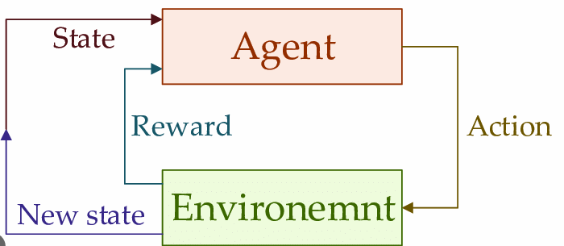
Introducere Reinforcement Learning
Environment: In contextul atacurilor XSS, mediul reprezinta un dataset care contine payloadurile folosite in aceste atacuri.
In contextul nostru, folosim Reinforcement Learning pentru a adauga, sterge sau modifica proprietati (features) ale acestor payload-uri.

Slide 16
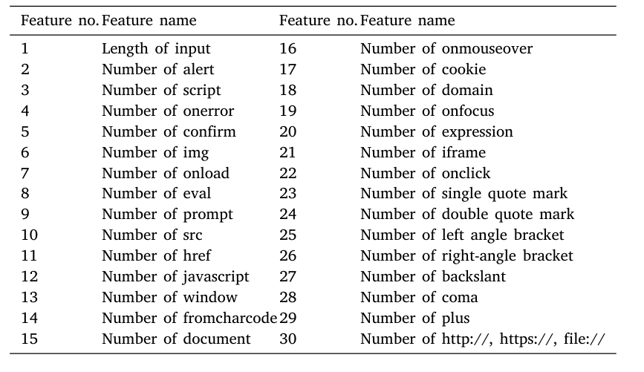
Features/Cromozomi
Un feature poate fi orice atribut extras din payload. Patru feature-uri comune pentru identificarea unui payload XSS sunt:
Lungimea inputului
Caractere sensitive (< , >)
Cuvinte sensitive (alert, eval, script)
Link-uri
Un cromozom este o colectie de features, iar o populatie e alcatuita din mai multi cromozomi.

Slide 17
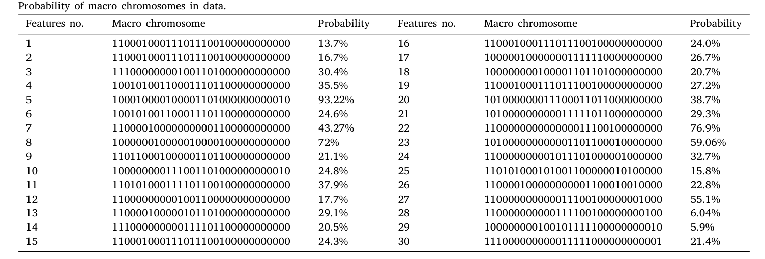
Pattern
Payloadul XSS este convertit in format binar, care mai departe e separat in functie de features.
Pattern-urile care se repeta de cele mai multe ori in datasetul procesat se cheama "macro cromozomi".
Probabilitatea ne indica procentajul in care un macro cromozom se repeta intr-un feature file. ​
Pentru payload-uri cu o similitudine mare, se poate aplica o metoda de pattern matching pentru a reduce timpul computatiei.​

Slide 18
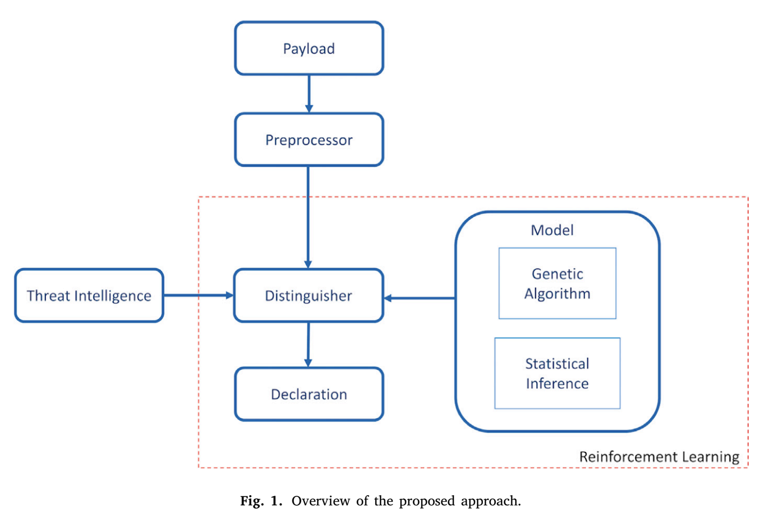
Metodologie propusa
Obiectiv: Îmbunătățirea detectării vulnerabilităților XSS prin combinarea a trei tehnici avansate.
Componente:
Algoritm Genetic (GA)
Inferență Statistică
Învățare prin Întărire (RL)
Fluxul de Lucru:
Preprocesarea payload-ului
Analiza prin Distinguisher folosind modelul
Decizia finală despre starea payload-ului

Slide 19
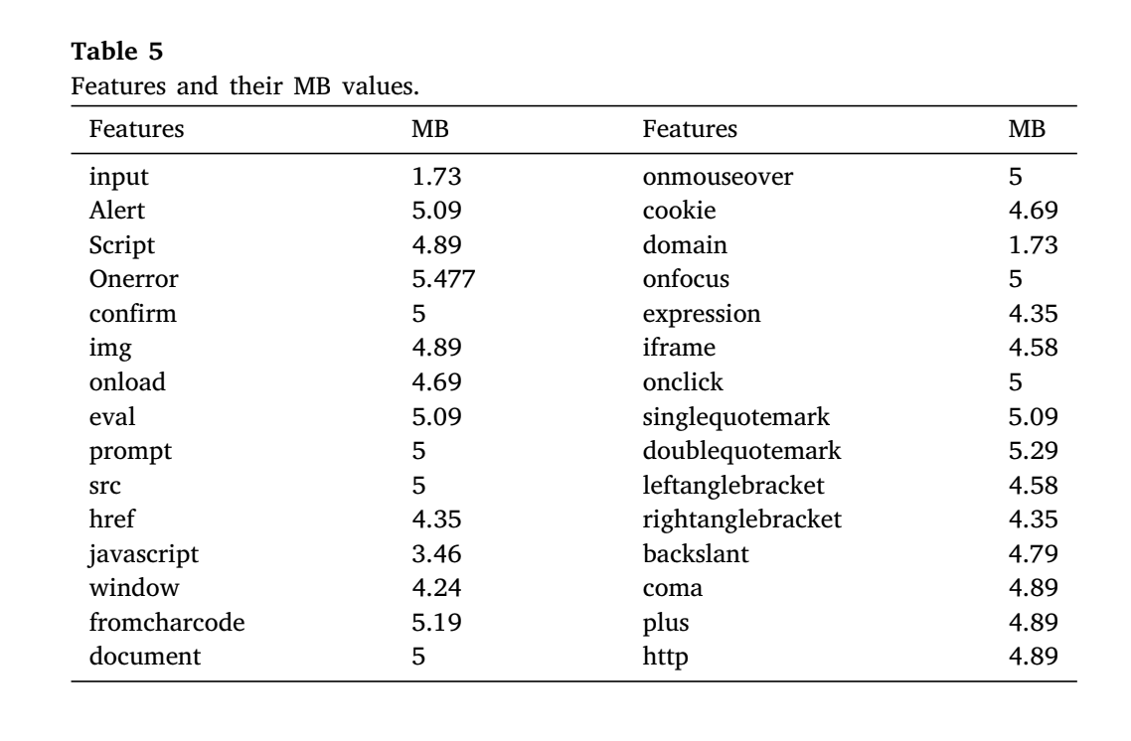
1. Algoritm Genetic
Inițializarea Populației: Algoritmul Genetic începe cu un set de cromozomi, fiecare reprezentând o soluție posibilă pentru identificarea vulnerabilităților XSS. Acești cromozomi codifică caracteristici ale payload-urilor care ar putea indica o vulnerabilitate.
Funcția de Fitness: Fiecare cromozom este evaluat pe baza unei funcții de fitness, care măsoară cât de bine satisface constrângerile predefinite ce indică o vulnerabilitate. Funcția de fitness cuantifică esențial cât de aproape este un cromozom de a fi o soluție ideală.
Procesul de Selecție: Algoritmul Genetic selectează cromozomi pentru reproducere bazat pe fitness-ul lor. Cromozomii cu un fitness ridicat sunt mai susceptibili de a fi selectați, dar pentru a menține diversitatea genetică, ocazional sunt aleși și cromozomi cu un fitness mai scăzut.
Încrucișare și Mutatie: Cromozomii selectați suferă operații de încrucișare și mutație pentru a genera noi cromozomi, care apoi înlocuiesc pe cei mai puțin adaptați din populație. Încrucișarea amestecă gene de la doi cromozomi părinți, în timp ce mutațiile fac schimbări aleatoare ale genelor, ajutând la explorarea de noi soluții și prevenind blocarea algoritmului în optime locale.
Terminare: Acest proces se repetă de-a lungul mai multor generații până când este întâlnită o condiție de terminare, cum ar fi atingerea unui număr maxim de generații sau obținerea unui cromozom care îndeplinește un prag de fitness, semnalând că un payload potențial vulnerabil a fost identificat.

Slide 20
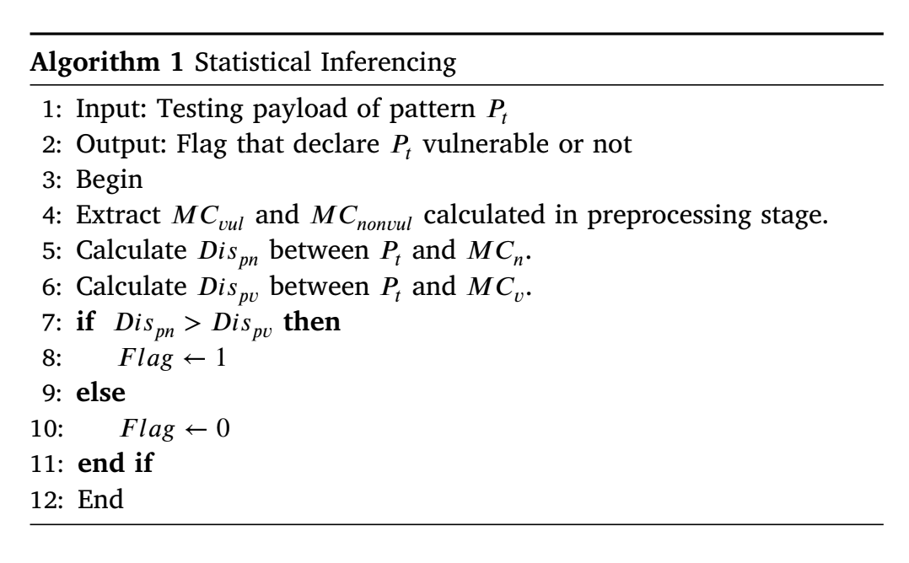
2. Inferenta Statistica
Când rezultatele Algoritmului Genetic sunt neconcludente, modulul de Inferență Statistică preia controlul. Funcționarea acestuia este următoarea:
Identificarea Modelelor:
În primul rând, identifică modelele suprapuse între payload-uri pe care Algoritmul Genetic le-a clasificat cu dificultate. Acest lucru implică analiza payload-urilor în care caracteristicile similare apar repetat.
Calculul Medianei:
Pentru fiecare model identificat, modulul calculează valorile mediane ale caracteristicilor din acele modele. Această abordare statistică ajută la distingerea între comportamentul normal și cel anomal al payload-urilor.
Evaluarea Vulnerabilității:
Diferența dintre valorile mediane ale modelelor vulnerabile și ale celor nevulnerabile este folosită pentru a decide dacă un payload este mai probabil să reprezinte o amenințare. Un payload este considerat vulnerabil dacă caracteristicile sale sunt statistic mai apropiate de cele ale vulnerabilităților cunoscute decât de cele ale non-vulnerabilităților.

Slide 21
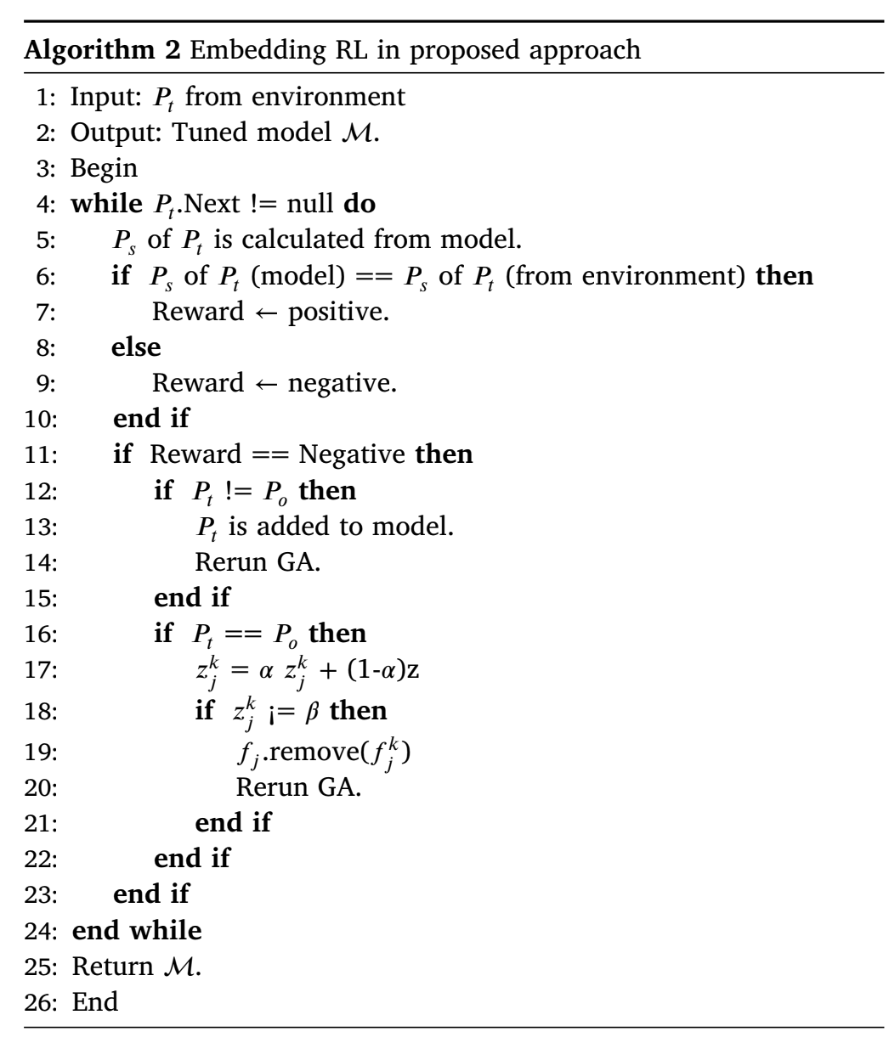
3. Reinforcement Learning
Modulul RL este proiectat pentru a adapta modelul de detectare a vulnerabilităților pe baza unor informații noi, asigurând că sistemul rămâne eficient în fața tacticii XSS emergente:
Învățare Continuă: Pe măsură ce sunt descoperite noi tipuri de atacuri XSS, modulul RL actualizează modelul prin învățarea de pe aceste noi payload-uri. Acest lucru se face printr-un ciclu de feedback în care modelul este recompensat pe baza performanței sale în clasificarea corectă a noilor payload-uri.
Ajustarea Modelului: Pe baza recompenselor, modulul RL poate adăuga noi modele, modifica cele existente sau elimina din model cele învechite sau ineficiente. Acest proces dinamic de actualizare ajută la rafinarea capacităților de detectare ale sistemului.
Interacțiunea cu Modulele GA și de Inferență Statistică: Modulul RL folosește informațiile obținute din funcționarea continuă a GA și inferenței statistice pentru a lua decizii informate despre cum să ajusteze modelul. De exemplu, dacă anumite modele duc consistent la clasificări incorecte, modulul RL poate iniția o reevaluare a acestor modele, declanșând posibil un nou ciclu de procesare GA sau analiză statistică.

Slide 22
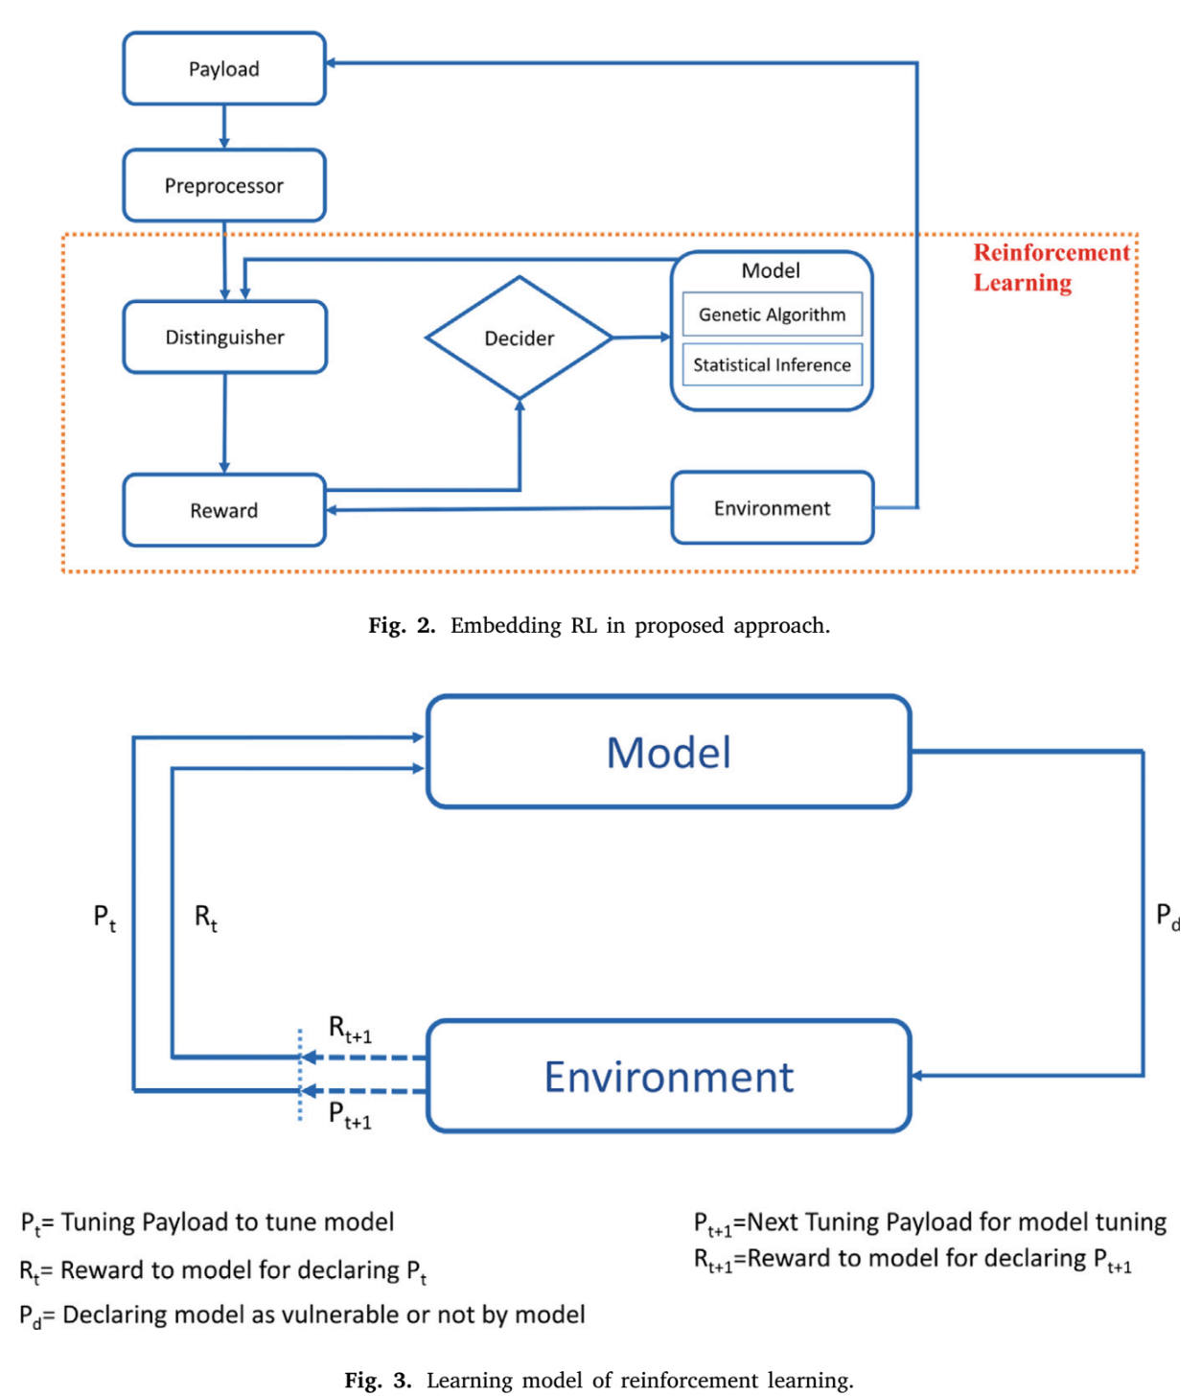
Reinforcement Learning - Model
Componente ale Sistemului:
Payload - Intrarea de date care poate conține vulnerabilități XSS. Reprezintă conținutul care trebuie evaluat pentru amenințări de securitate
Preprocesor - Prelucrează payload-ul primit pentru a-l pregăti pentru analiză.
Inteligență în Amenințări - Intrare externă care oferă informații suplimentare sau context sistemului
Model: Încapsulează motoarele analitice principale ale sistemului:
Algoritm Genetic: Utilizează tehnici evolutive pentru a optimiza căutarea vulnerabilităților potențiale în payload. Evoluează un set de soluții în timp, îmbunătățind continuu capacitatea sa de a detecta vulnerabilități complexe.
Inferență Statistică: Oferă o abordare de analiză statistică pentru a evalua în continuare payload-ul. Poate căuta anomalii statistice sau poate potrivi distribuțiile caracteristicilor payload-ului cu modele de date cunoscute de vulnerabilități și non-vulnerabilități.
Declarație

